Slide 1


অনেক
অনেক
শুভেচ্ছা

Slide 2



শিক্ষক পরিচিতি
রেবেকা জাহান
সহকারি শিক্ষক
ওছখালী আলীয়া মডেল সঃ প্রাঃ বিদ্যাঃ

Slide 3


পাঠ পরিচিতি
শ্রেণিঃ ১ম
বিষয়ঃ প্রাথমিক গণিত
পাঠ শিরোনামঃ গণনা করি
সময়ঃ ৪৫মিনিট
তারিখঃ ১৯\০২\২০১৩

Slide 4

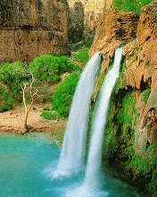
পাঠ শেষে শিশুরা যা শিখবে
বাস্তব , অর্ধবাস্তব উপকরণ এর সাহায্যে ১ থেকে ৬ পর্যন্ত গণনা করতে পারবে।
১থেকে৬ পর্যন্ত শিশুরা গণনা করে বলতে পারবে।

Slide 5

আবেগ সৃষ্টিঃ
ছড়া ও
ছবি

Slide 6

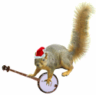
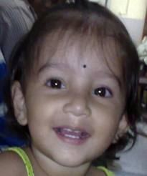

ছড়া
মাছূমা আকতার
এক এর পরে দুই আসে
দুই এর পরে তিন,
খুশিমনে শিখছে খুকী
মনে খুশির বীণ।
চার, পাঁচ, ছয় আসে
একের পরে এক,
মিষ্টি হাসি হাসছে মেয়ে
সবাই চেয়ে দ্যাখ।

Slide 7

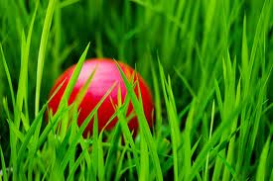
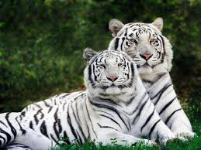
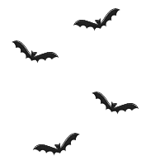
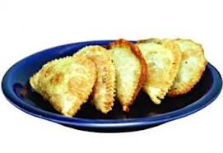


Slide 8


পাঠ ঘোষণাঃ
গণনা করি

Slide 9

উপস্হাপনঃ
১৫ মিনিট

Slide 10
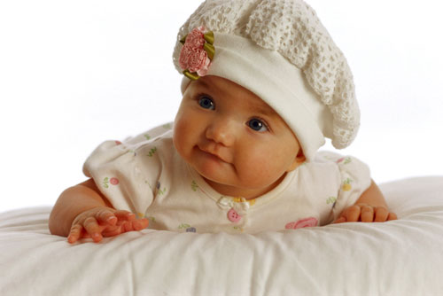

বাস্তব উপকরণঃ

Slide 11




ছবি দেখে সংখ্যা বলঃ

Slide 12
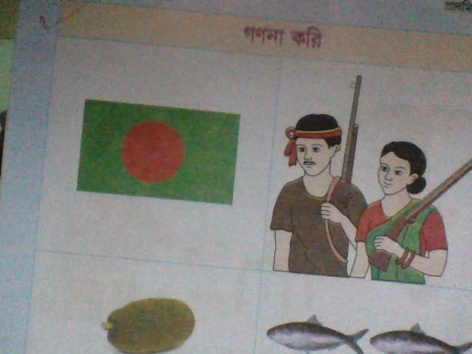
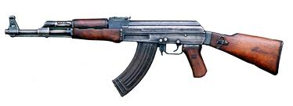


ছবি দেখে সংখ্যা বলঃ

Slide 13
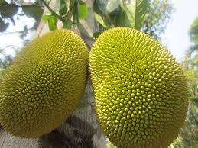

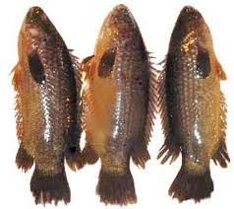
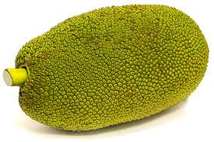

ছবি দেখে সংখ্যা বলঃ

Slide 14
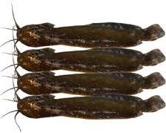

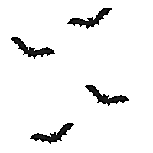
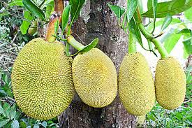
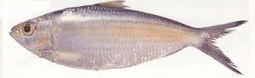

ছবি দেখে সংখ্যা
বলিঃ

Slide 15

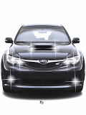
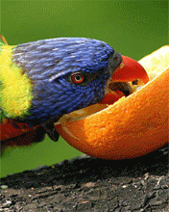
ছবি দেখে সংখ্যা বলঃ

Slide 16
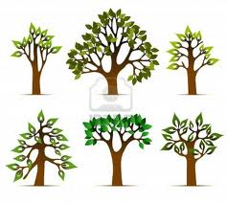

ছবি দেখে সংখ্যা বলঃ

Slide 17
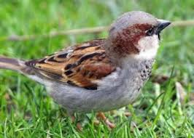

ছবি দেখে গণনা করি ও সংখ্যা বলিঃ(একক কাজ)

Slide 18

সবাই বই হাতে নাও।বই খোল এবংবইয়ের ৪ ও ৬পৃষ্ঠা দেখ। সময়ঃ৫মি.

Slide 19
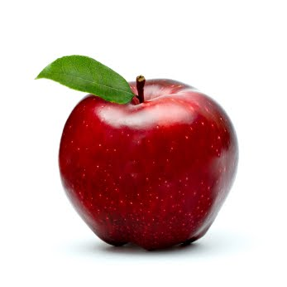
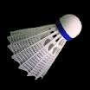
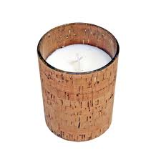
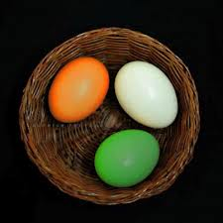
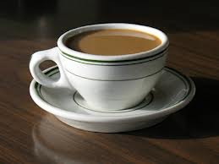

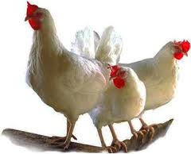
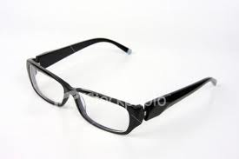
দাগ টেনে সমান সংখ্যক ছবি মিল করঃ( জোড়ায় কাজ)

Slide 20
দাগ টেনে সমান সংখ্যক ছবি মিল করিঃ( দলীয় কাজ)

Slide 21

মূল্যায়নঃ
১৫মিঃ

Slide 22
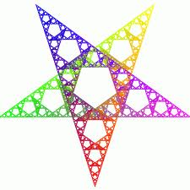
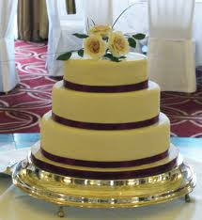
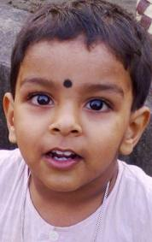
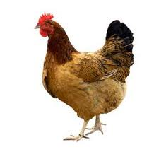
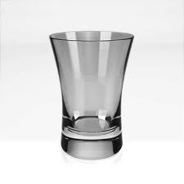
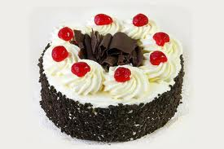
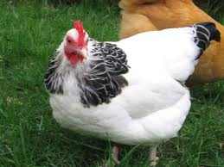

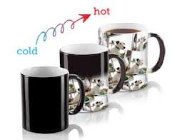

দাগ টেনে সমান সংখ্যক ছবির সাথে ছবির মিল করঃ( জোড়ায় কাজ)

Slide 23
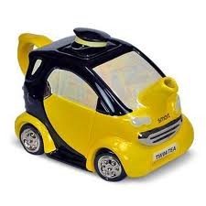
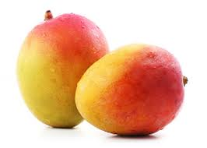
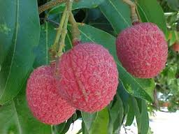
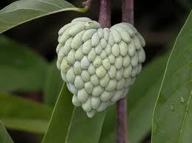
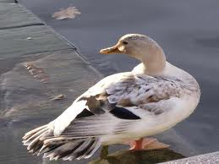
ছবি দেখে গণনা করি ও সংখ্যা বলিঃ(মৌখিক কাজ)

Slide 24


ধন্যবাদ
অনেক অনেক

